Slide 1
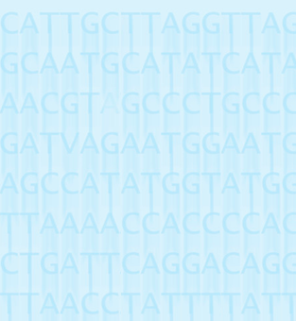
A nyírfajd (Tetrao tetrix) teljes genomjának megszekvenálása: közel rokonfaj referencia assembly felhasználásával, a feltételezett gyorsabb Z kromoszóma és MHC komplex evolúció feltárása érdekében
Bana Ágnes Nóra II. PhD
2014.04.17.

Slide 2
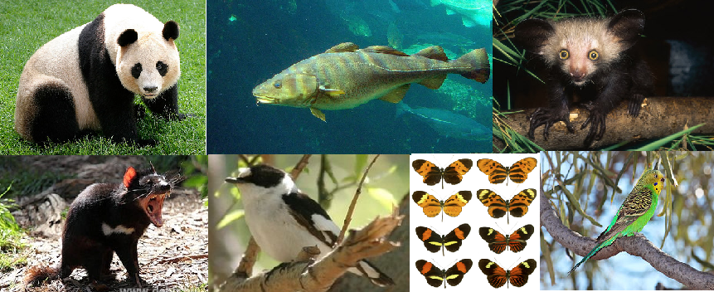
Háttér
Next Generation Sequencing:
teljes transcriptome, SNP, SSR, génexpresszió, transzkripciós reguláció, alternative splicing, gén-fehérje kölcsönhatás , epigenetikai modifikáció
NGS-sel megszekvenált nem-model állatok

Slide 3
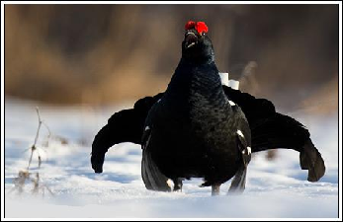
Előzmény, Mintavétel
Nyírfajd transzkriptom elkészítése (folyamatban)
MHC komplex régió megszekvenálása
2011 Hundhamaren, Norvégia, vérvétel
DNeasy Blood & Tissue Kit (Qiagen) , DNS izolálás

Slide 4
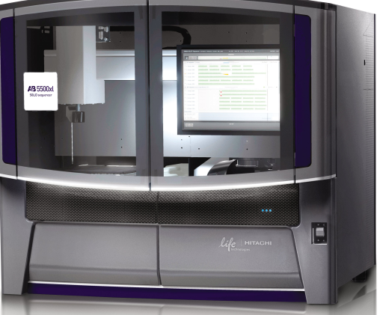
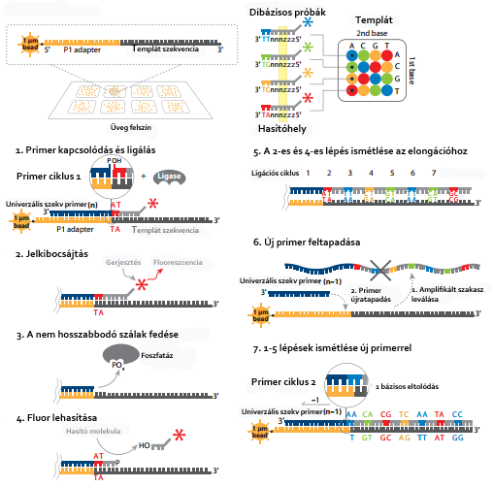
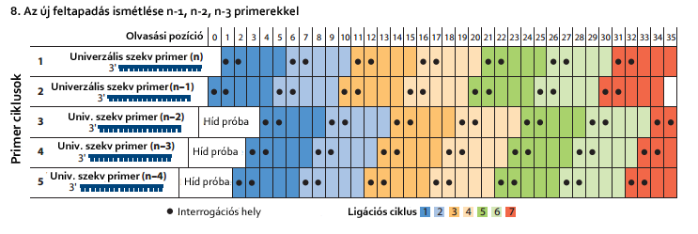
NGS szekvenálás, SOLiD platformon
Uppsala Genome Centre
Applied Biosystems SOLiD 5500xl platform
(Mardis, 2008)

Slide 5
SOLiD szekvenálás eredménye
1 single-end könyvtár read hossz 75 bp, 793 M, szűrés után 423 M
1 mate-paired könyvtár inzert méret 2 Kb,
read hossz 60 × 60 bp, 1642 M, szűrés után 857 M , 519 M paired, többiek unpaired
1 mate-paired könyvtár inzert méret 5 Kb,
read hossz 60 × 60 bp, 1548 M, szűrés után 847 M, 520 M paired, többiek unpaired
2127 M ->133 Gb
Baromfi (1.05 G)-> 127X szeres lefedettség
Fastq file-ok (colour-space/base-space)
Pl.
@ERR042386.1 solid0032_385_1_4_20100830_FRAG T32120132000132211310023202201202002303130332322311 + !@%62B8?=A690@>><->8=51%:==5521=582<@9>9><,6785.>4&

Slide 6
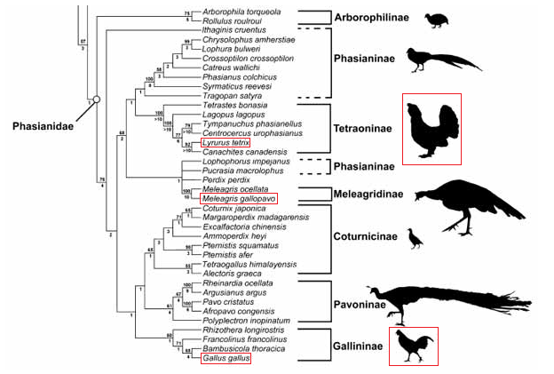
Nyírfajd közel rokonfajok referencia Gallus_gallus-4.0/ galGal4 (30-40 Millió éve vált el, jól annotált)

Slide 7
“align-then-assemble” stratégia
Readek (ezek mate pair-ek) illeszt referencia->read clusters, azonos helyzetben -> assembly összerakása
“assemble-then-align” stratégia
Readekből először denovo assembly-> összefüggő kontigok, ezeket illeszteni a referencia genomhoz=>
Scaffoldok (néhány helyen gap)
2 stratégia együtt
2 mate pair read könyvtár és single end readből képzett kontigok illesztés a referenciához
=>final scaffolds

Slide 8
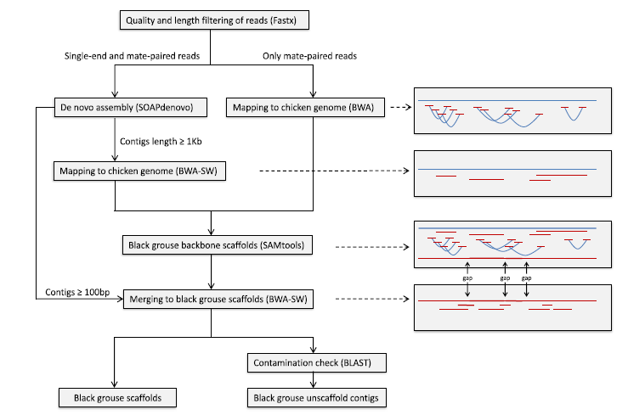

Slide 9
Kontig, scaffold adatok
Uppmax Halvan cluster, 64 parallel szál, 2048 GB memória
1298366 kezdetleges kontig ≥100 bp.
leghosszabb 12574 bp
átlag hossz 722 bp,
N50 méret 1238 bp.
átlag lefedettség 10 től 153, közép érték 35.1
277501 hosszú kontig ≥1kb
4572 denovo assembly scaffolds
teljes hossz 1022MB
átlag értéke 6010 bp.
leghosszabb 53114 bp
N50 méret 2065 bp
megmaradó 41363 unmapped kontigok (200 bp-nál nem kisebb) NCBI-ban
Nem madár szekvenciákat eldobja

Slide 10
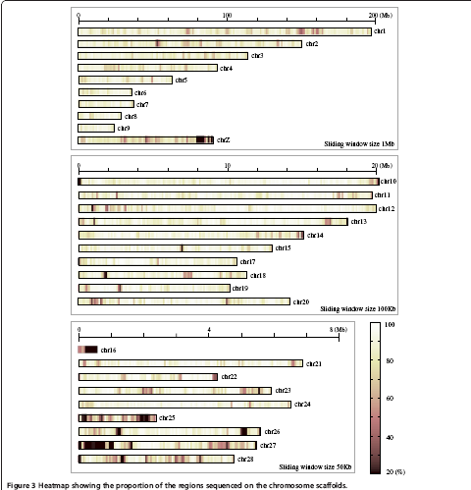
Kontig, scaffold adatok
NCBI :WGS JDSL00000000 readek: SRA061602
29 nagyobb megfeleltethető
a baromfi 1 ~ 28 és Z kromoszómának,
Átlag lefedettség 81.5%,
Nem egyenletes,
Rosszul lefedett 16 (MHC régió),
25, 27, Z kromoszóma
ok: eleve NN a csirkében,
gyors evolúció Z és 16 chr (MHC)

Slide 11
Annotáció
WASHUC2 csirke gének
reciprok BLAST: baromfi cDNA nyírfajd genomhoz BLASTN program E-value 10E-10.
Kibont aligned szekvencia nyírfajdból, és illeszt baromfi protein, BLASTX program.
BLAST eredmények összehasonlítása
BLAST pulykához (melGal1), zebrapintyhez (taeGut1) protein szekvencia

Slide 12
SNP meghatározás
SNP-k és a heterogén részek azonosítása
Az összes megszűrt readet vissza illeszteni a draft genom-hoz BWA v0.6.2.
‘bwa aln’ alignment képzés mindenkire jó
‘bwa sampe’ csak a 2 mate-paired könyvtár readjeire
SAMtools utilities v0.1.18. alignment file-ok képzéséhez SAM file lefedettség és térképezési hely becslés
SNP calling. ‘samtools mpileup’, ‘bcftools’ és‘vcfutils.pl’ (varFilter) pipeline-k.
samtools mpileup -uf ref.fa aln1.bam aln2.bam | bcftools view -bvcg - > var.raw.bcf
bcftools view var.raw.bcf | vcfutils.pl varFilter -D100 > var.flt.vcf

Slide 13
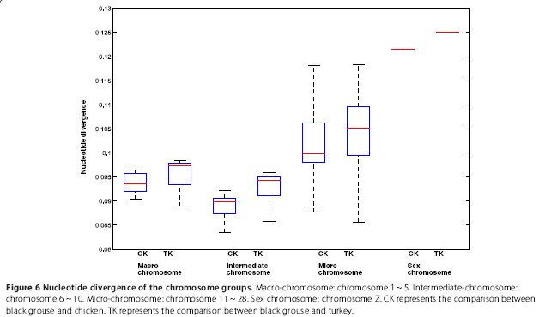
Komparatív genomikai analízis
(chr 1-28 és chr Z) baromfi (galGal4) és pulyka (melGal1) USCS genome browser
10 Kb darabra tör felilleszt, nyírfajd draft genome BWA-SW program
Közelebbi rokon pulykával
macro-chr, intermediate-chr, micro-chr, sex chr
Nukleotid eltérések (micro, sex chr-án legnagyobb)

Slide 14
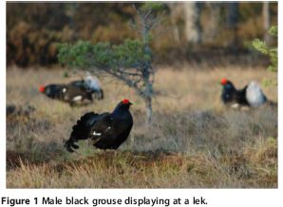
Köszönöm a figyelmet!

